Slide 1
🛡️
AI TABANLI PHİSHİNG
TESPİTİ VE RİSK ANALİZİ
Checkpoint-2 — Backlog, User Story & Kabul Kriterleri
Zelal Ergin • Meryem Tekeli • Mehmet Polat Maç • M. Kayra Doğan

Slide 2
📋SPRINT BACKLOG
🕷️
SPRINT 1
🔗
SPRINT 2
📝
SPRINT 3
🧠
SPRINT 4
Web Crawler
URL Feature Extraction
Text Analysis (NLP)
ML Model + Risk Score
Mehmet Polat Maç
Zelal Ergin
M. Kayra Doğan
Meryem Tekeli
Kullanıcıdan URL alma
Ana ve alt sayfaları tarama
HTML içeriğini çekme
Sayfa metinlerini çıkarma
Makale
URL'den 20 özellik çıkarma
tldextract ile domain analizi
Entropi & kısaltma tespiti
Şüpheli kelime kontrolü
Test dosyası
Sayfa metnini analiz etme
Phishing kelimelerini tespit etme
TF-IDF feature çıkarma
HTML feature extraction
Makale
URL + text feature birleştirme
ML modeli kurma ve eğitme
Phishing tahmini yapma
0-100 risk skoru hesaplama

Slide 3
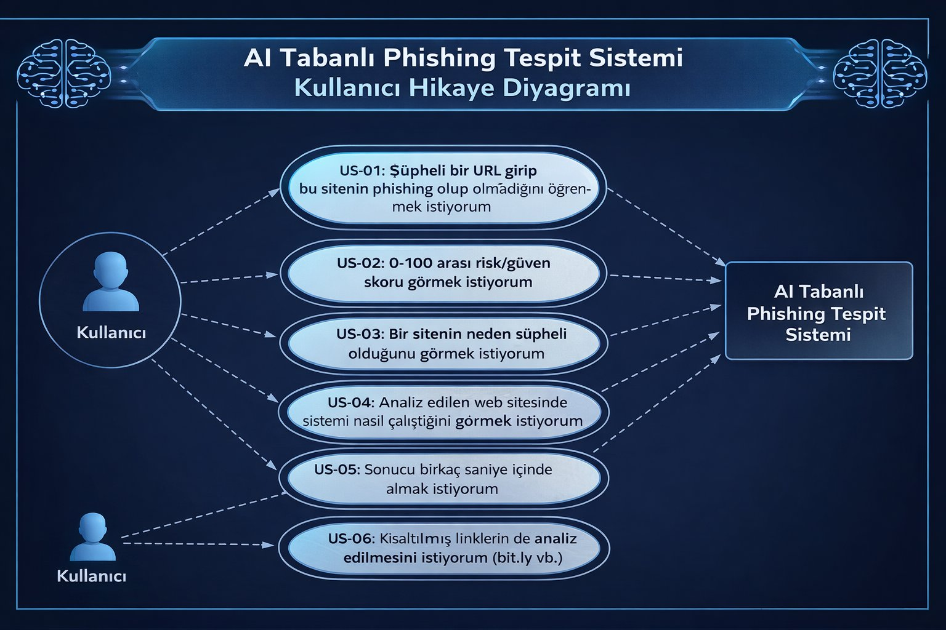

Slide 4
Gereksinim İzlenebilirliği - 1 (URL Analizi & Risk Skoru)
👤 Kullanıcı Hikayesi
✅ Kabul Kriteri
US-01
Hikayesi:
US-01 AC
Kabul Kriteri:
Bir kullanıcı olarak, şüpheli gördüğüm bir URL adresini sisteme girmek istiyorum; böylece web sitesinin phishing olup olmadığını öğrenebilirim.
Kullanıcı geçerli URL girdiğinde analiz başlamalı. Geçersiz formatta hata mesajı gösterilmeli. Sonuç 10 saniye içinde dönmeli. Phishing / Güvenli etiketi net gösterilmeli.
US-02
Hikayesi:
US-02 AC
Kabul Kriteri:
Bir kullanıcı olarak, analiz edilen web sitesi için 0-100 arası bir risk/güven skoru görmek istiyorum; böylece sitenin ne kadar güvenli olduğunu sayısal olarak anlayabilirim.
Skor 0-100 arası tam sayı olarak gösterilmeli. Boş veya hata döndürmemeli. 0-30 Düşük, 31-70 Orta, 71-100 Yüksek Risk olarak etiketlenmeli. Renk kodlu gösterilmeli.

Slide 5
Gereksinim İzlenebilirliği - 2 (Şeffaflık & Özellik Görünümü)
👤 Kullanıcı Hikayesi
✅ Kabul Kriteri
US-03
Hikayesi:
US-03 AC
Kabul Kriteri:
Bir kullanıcı olarak, sistemin neden bir siteyi şüpheli olarak işaretlediğini görmek istiyorum; böylece bilinçli bir karar verebilirim.
Şüpheli özellikler liste halinde gösterilmeli. En az 1 açıklayıcı sebep sunulmalı. Açıklamalar sade dille yazılmalı. Şüpheli özellik yoksa 'Güvenli görünüyor' mesajı çıkmalı.
US-04
Hikayesi:
US-04 AC
Kabul Kriteri:
Bir kullanıcı olarak, sistemin URL yapısı ve sayfa içeriği gibi hangi özellikleri analiz ettiğini görmek istiyorum; böylece sistemin nasıl çalıştığını anlayabilirim.
Analiz edilen URL feature'ları gösterilmeli. NLP metin skoru ayrıca sunulmalı. En az 5 özellik kullanıcıya görünür olmalı. Her özelliğin değeri açıkça belirtilmeli.

Slide 6
Gereksinim İzlenebilirliği - 3 (Hız & Kısaltılmış Link)
👤 Kullanıcı Hikayesi
✅ Kabul Kriteri
US-05
Hikayesi:
US-05 AC
Kabul Kriteri:
Bir kullanıcı olarak, web sitesi analiz sonucunu birkaç saniye içinde almak istiyorum; böylece zaman kaybetmeden güvenli şekilde internette gezinebilirim.
Tek URL analizi max 10 saniyede tamamlanmalı. Uzun süren işlemlerde yükleniyor göstergesi sunulmalı. Timeout durumunda anlaşılır hata mesajı verilmeli.
US-06
Hikayesi:
US-06 AC
Kabul Kriteri:
Bir kullanıcı olarak, kısaltılmış linklerin (bit.ly vb.) de analiz edilmesini istiyorum; böylece gizlenmiş phishing saldırılarını da tespit edebilirim.
bit.ly, tinyurl.com, t.co, goo.gl tespit edilmeli. is_shortened: 1 olarak işaretlenmeli. Risk skoruna yansıtılmalı. Kullanıcıya 'Kısaltılmış link tespit edildi' uyarısı gösterilmeli.

Slide 7
⚙️ FONKSİYONEL OLMAYAN GEREKSİNİMLER (NFR)
Güvenlik • Performans • Kullanılabilirlik • Doğruluk
⚡
PERFORMANS
🔒
GÜVENLİK
Hız Garantisi
Hata Yönetimi
Tek URL analizi maksimum 10 saniye sürmeli. Crawler + feature extraction + ML tahmin zinciri toplam 10sn altında tamamlanmalı.
SSL hataları, timeout, bağlantı hataları sistemin çökmesine neden olmamalı. Her katmanda try/except ile yakalanmalı.
🎯
KULLANILABİLİRLİK
📈
DOĞRULUK
Basit Arayüz
Model Kalitesi
Kullanıcı yalnızca URL girerek sonucu alabilmeli. Risk düzeyi Düşük / Orta / Yüksek olarak açıkça gösterilmeli.
ML modeli test setinde en az %85 accuracy sağlamalı. False negative oranı %10'u geçmemeli.

Slide 8
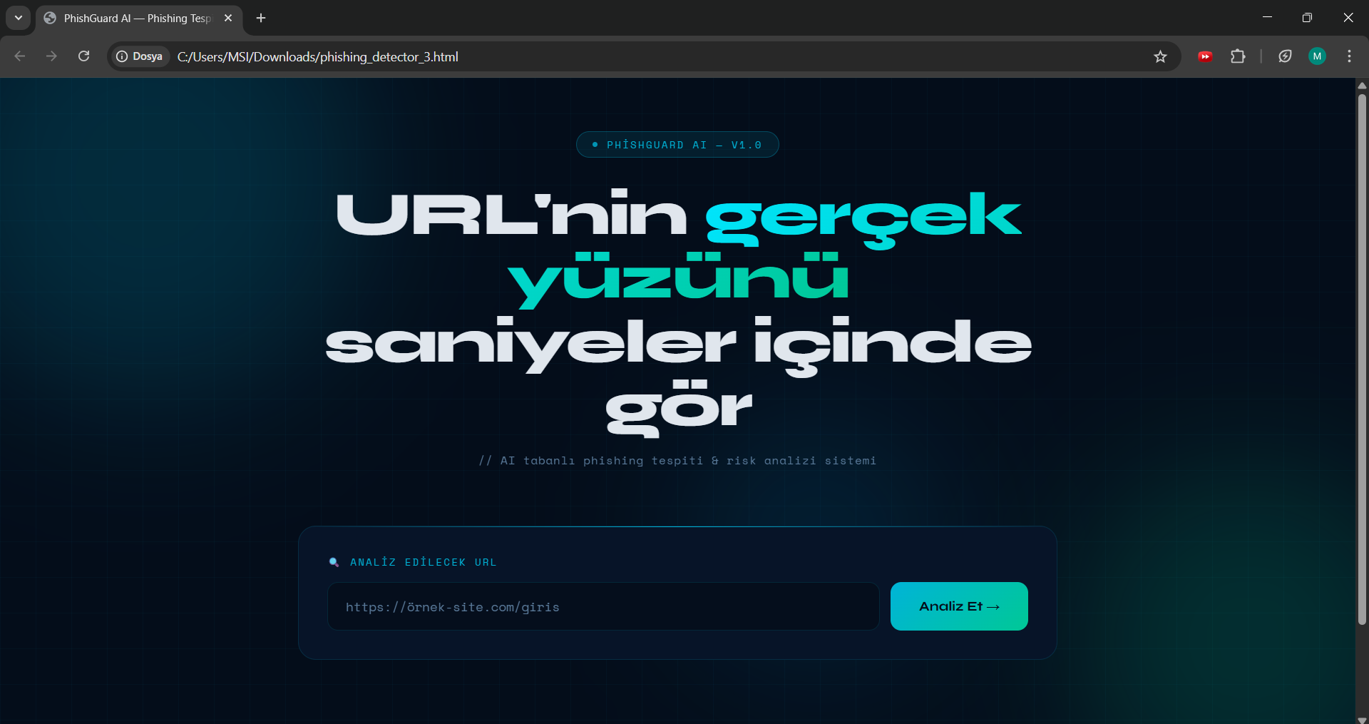

Slide 9
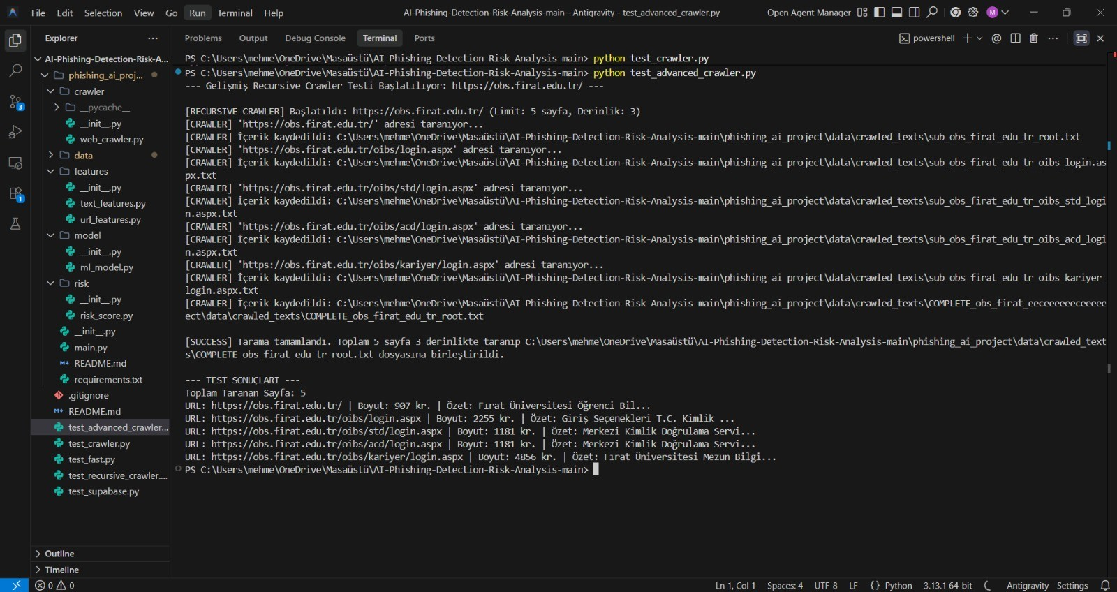

Slide 10
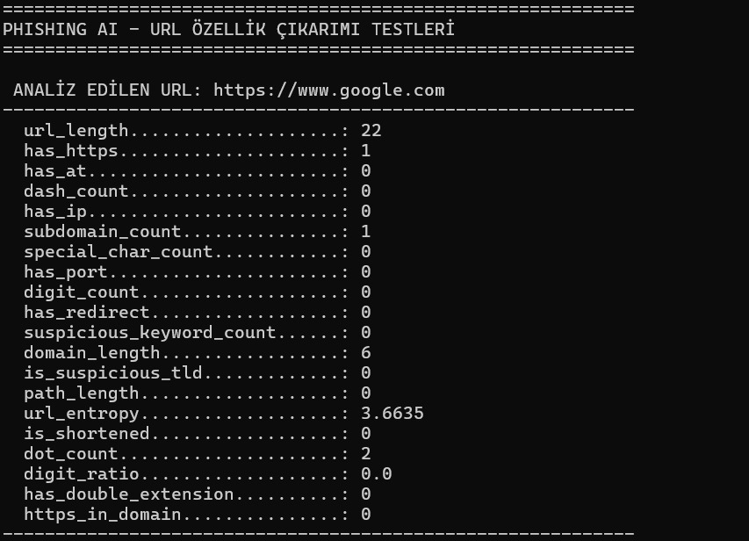

Slide 11
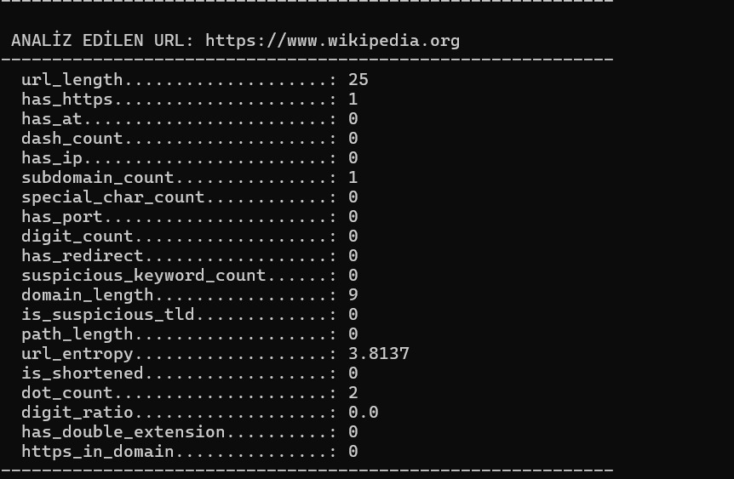

Slide 12
